Slide 1
Molekulární biologie prokaryot - cvičení podzim 2017
Konjugace, Transdukce, PFGE – vyhodnocení
Izolace plazmidové DNA a bakteriální RNA
Ivana Mašlaňová
iva.maslanova@gmail.com

Slide 2
Konjugace, Transdukce – vyhodnocení
Transdukce
  vyhodnotit titr transdukujícího fága фJB (PFU/ml)
  stanovit titr recipientního kmene RN4220 (CFU/ml)
  vypočítat multiplicitu infekce ze stanovených titrů
  spočítat a vyhodnotit transdukce (selekce na Cd a na Tet)
  vypočítat frekvence transdukce:
  A = Y/p ; Y- počet transduktant na 1 ml transdukční směsi, p – PFU/ml
  Porovnat frekvence transdukce „tetracyklinového“ plazmidu a „kadmiového“ plazmidu.
  B. Konjugace
  spočítat počet konjugant vyrostlých na miskách,
  vypočítat frekvenci vzniku rekombinant (poměr konjugant/ počet Hfr buněk)

Slide 3
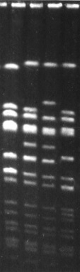
Kmeny Staphylococcus aureus
ISP8
PS47
PS47 (53+)
PS47(77+)
ISP8 – bezprofágový kmen odvozený z PS47
ISP8 (47+) – profág začleňující se do prvního fragmentu v makrorestrikčním spektru
ISP8 (53+) – profág začleňující se do druhého fragmentu v makrorestrikčním spektru
ISP8 (77+) – profág se SmaI místem v genomu začleňující se do pátého fragmentu v makrorestrikčním spektru
ISP8 (11+) – profág začleňující se do šestého fragmentu v makrorestrikčním spektru
PS47- tři profágy v genomu ϕ11, ϕ12 a ϕ13
PS47 (77+) – čtyři profágy
PS47 (53+) – čtyři profágy
12
53
77
11 a 13

Slide 4
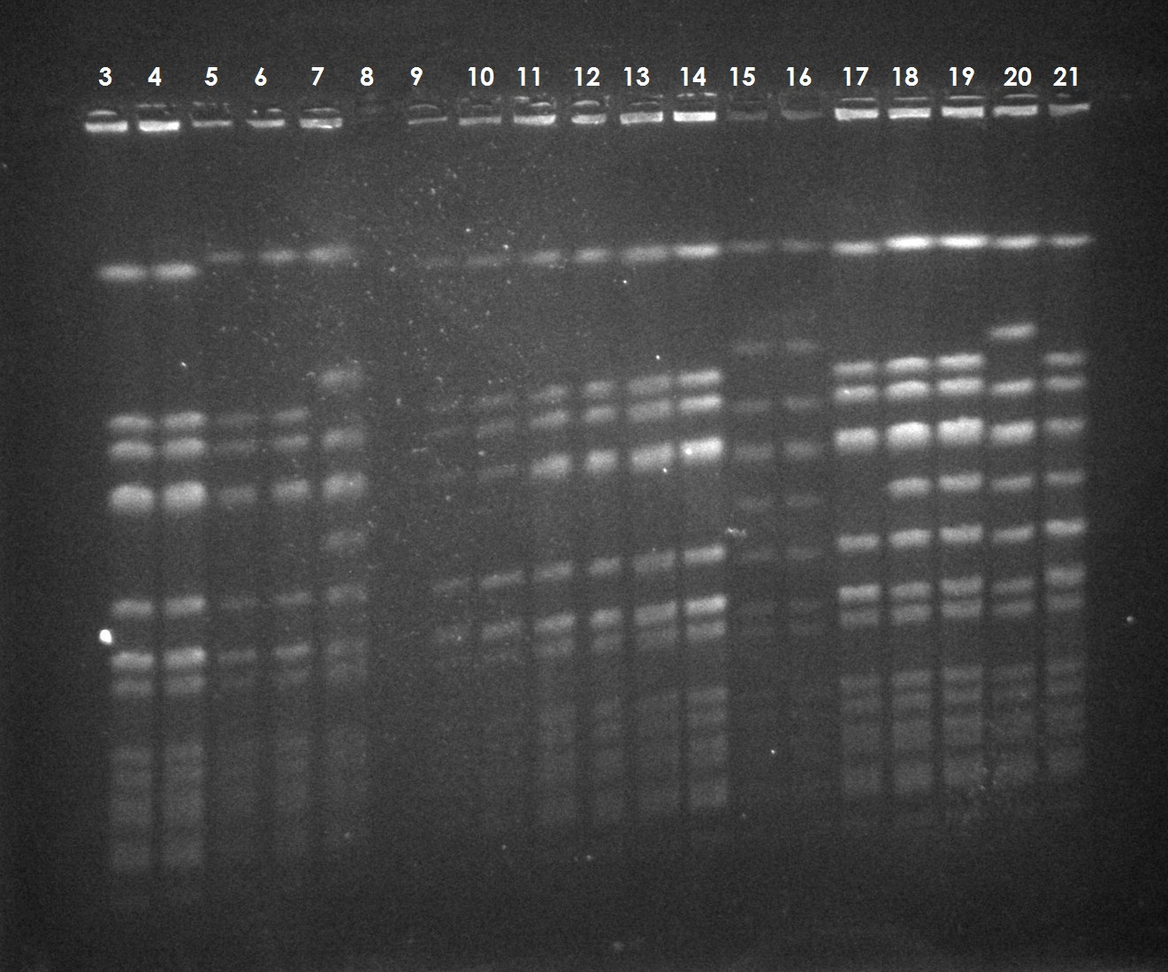
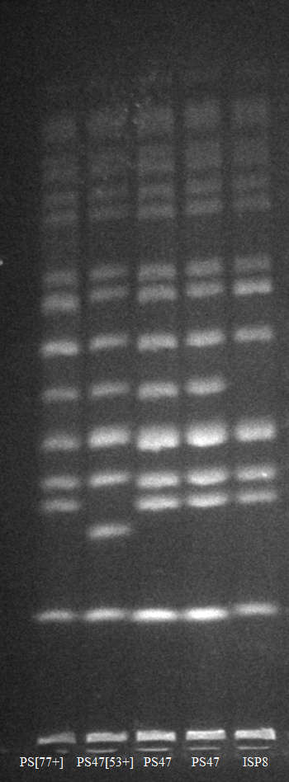
PFGE– vyhodnocení
ISP8
PS47
PS47 (53+)
PS47(77+)
ISP8 – bezprofágový kmen odvozený z PS47
ISP8 (47+) – profág začleňující se do prvního fragmentu v makrorestrikčním spektru
ISP8 (53+) – profág začleňující se do druhého fragmentu v makrorestrikčním spektru
ISP8 (77+) – profág se SmaI místem v genomu začleňující se do pátého fragmentu v makrorestrikčním spektru
ISP8 (11+) – profág začleňující se do šestého fragmentu v makrorestrikčním spektru
PS47- tři profágy v genomu ϕ11, ϕ12 a ϕ13
PS47 (77+) – čtyři profágy
PS47 (53+) – čtyři profágy
12
53
ISP8 [77+]
ISP8 [77+]
PS47 [77+]
PS47 [53+]
PS47
ISP8 [47+]
PS47
ISP8 [53+]
ISP8 [47+]
ISP8
ISP8
77
11 a 13

Slide 5
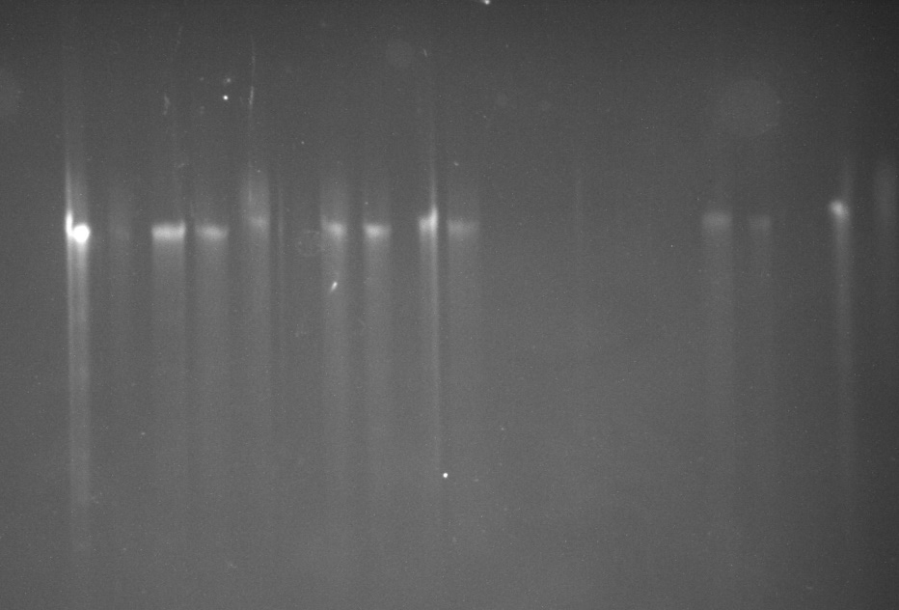

Slide 6
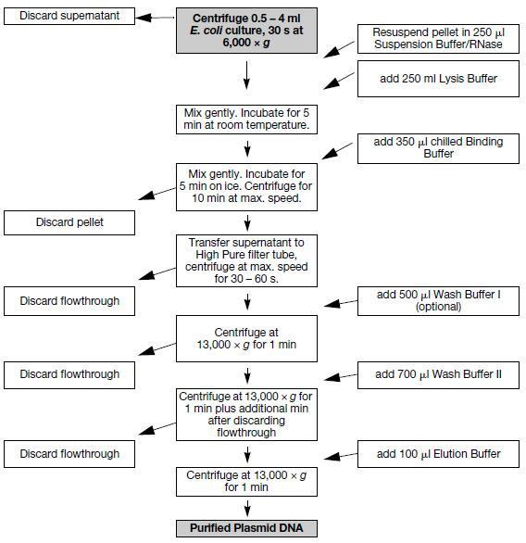
Izolace plazmidové DNA
tetracyklin
buňky S. aureus promýváme v PBS
buňky S. aureus navíc lyzační krok:
235 μl lyzačního roztoku + 15 μl
kadmium

Slide 7
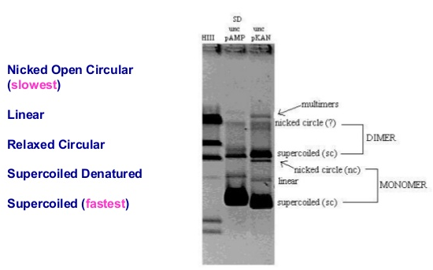
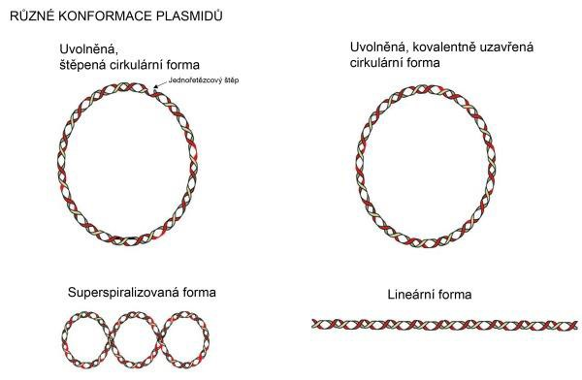
Elektroforetická mobilita od nejnižší po nejvyšší:
Štěpená, otevřená cirkulární forma (nicked): štěpena v jednom z řetězců DNA - NEJPOMALEJŠÍ
Lineární forma (linear): linearizovaná forma, vznik rozštěpením obou řetězců.
Uvolněná cirkulární forma (relax circular): oba řetězce DNA jsou neštěpené, k relaxaci dochází enzymaticky
Superspiralizovaná denaturovaná forma (supercoiled denatured): jedná se o spiralizovanou formu, která je ale méně kompaktní tím, že některé oblasti molekuly jsou nespárovány
Superspiralizovaná forma (supercoiled): spiralizovaná neštěpená, kruhová molekula - NEJRYCHLEJŠÍ

Slide 8
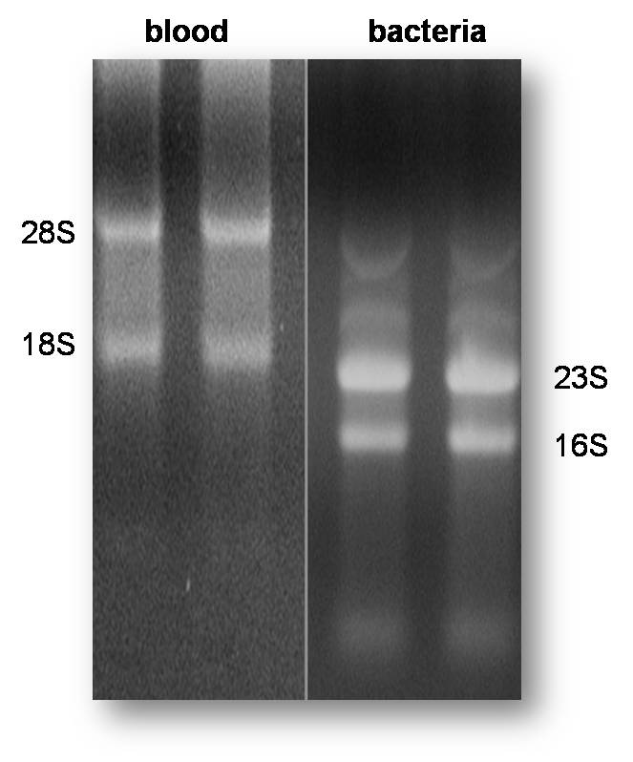
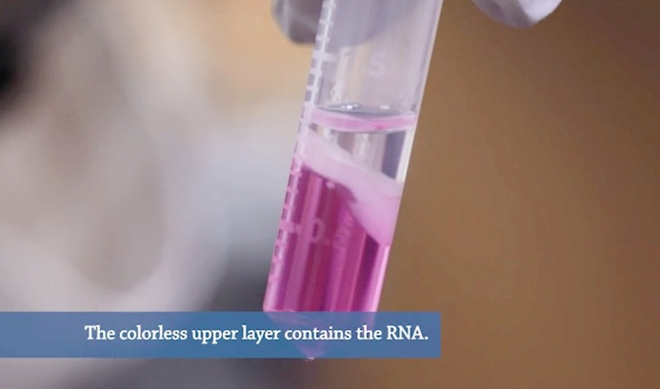
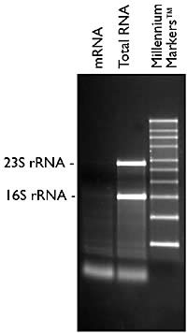
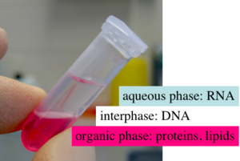
Izolace RNA
Zásady práce s RNA:
pracujeme v rukavicích
pracujeme v prostředí bez RNáz; inhibitory Rnáz, Rnáza free plastic
sada pipet na práci s RNA, oddělené pracovní místo a ELFO pro práci s RNA
DEPC voda ad.
Trizolem
Fenol-chloroformem
Elektroforéza RNA:
pracujeme s reagenciemi „Rnase free“
gel složení: 50×TAE, 60% formamid, DEPC voda, 1,2% agarózy, 1/10 EtBr
pufr složení: 10×TAE
vzorek:
denaturace RNA 65-70 °C/15 min.

Slide 9
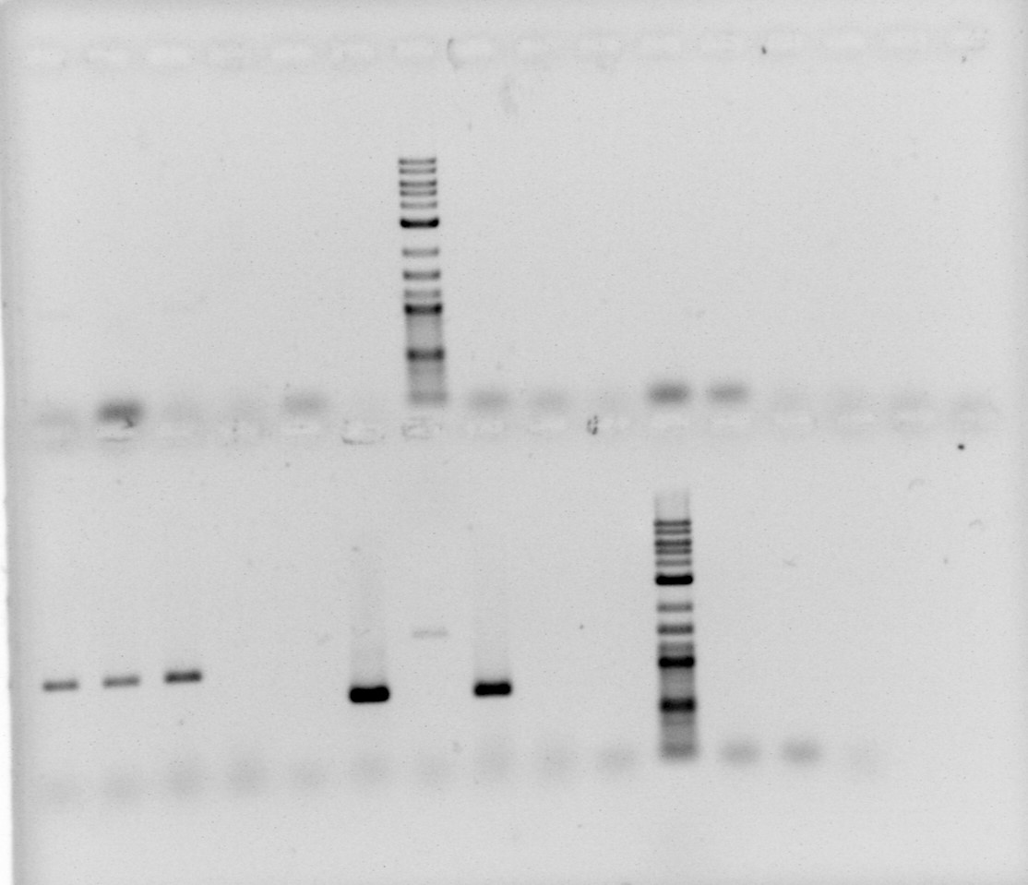
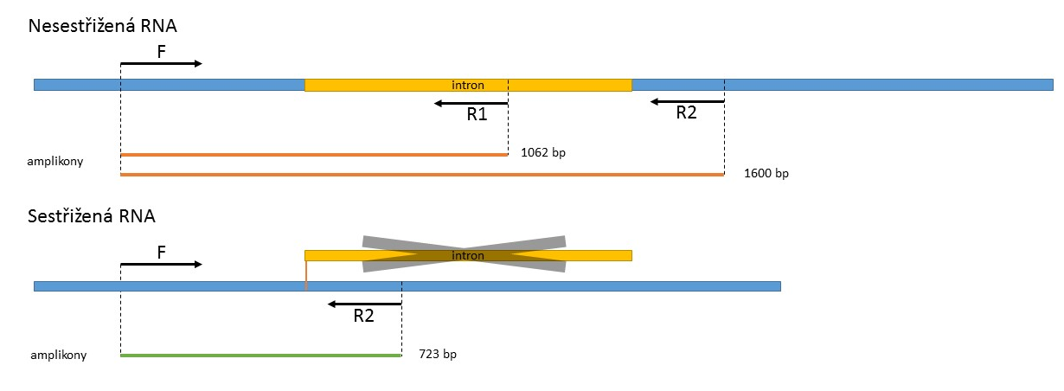
Úloha: Endolysin - výsledky
nesetřižený endolysin 1600bp F + R2
nesetřižený endolysin 1062bp F + R1
setřižený endolysin 723bp F + R2

